Slide 1
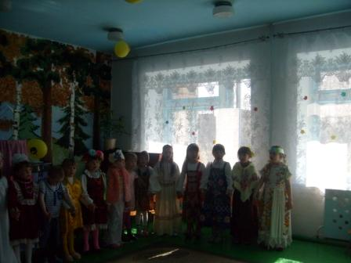
«Пасхальная неделя»
МБДОУ детский сад «Колосок»
с.Черная Курья Мамонтовского района
Алтайского края

Slide 2
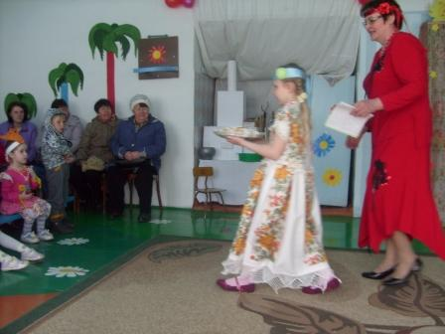
Цель проекта:
Приобщение дошкольников к национальной культуре, посредством формирования интереса к традициям празднования христианского праздника «Пасха. Светлое Христово Воскресение». Возрождение традиций народной культуры в семье.

Slide 3
Задачи проекта:
Создание условий для формирования интереса к обычаям, традициям празднования Пасхи.
Развивать интерес к русской национальной культуре через ознакомление с традициями, обычаями, фольклором.
Ознакомить с произведениями искусства, посвященными празднику Пасхи.
Познакомить с народными играми, традиционно проводимыми в период празднования Пасхи.
Вызвать интерес к народным играм, фольклору, побуждать детей использовать их в самостоятельной деятельности.
Формировать представление о празднике. Как о возможности самостоятельно, весело и интересно провести с друзьями свое время.

Slide 4
Актуальность проекта
Народные праздники по своей природе педагогичны, они всегда включают в единое праздничное действие и детей, и взрослых. Приходится с печалью и сожалением говорить, что народная культура праздника в наши дни значительно подорвана. Народные праздники знакомят детей с существующими традициями и обычаями русского народа, помогают донести до ребенка высокие нравственные идеалы. Мы, взрослые, должны познакомить детей с историей нашей Родины, научить пользоваться богатством культурных традиций.

Slide 5
Этапы реализации проекта
Подготовительный этап:
Составление перспективного плана мероприятий. Изучение методических рекомендаций по ознакомлению воспитанников детских садов с азами православной культуры, как основы русской национальной культуры. Подбор материалов для проведения бесед, консультаций, иллюстративный материал, художественную литературу, фольклор по данной теме, материалы для исследовательской, экспериментальной, художественной и трудовой деятельности.

Slide 6
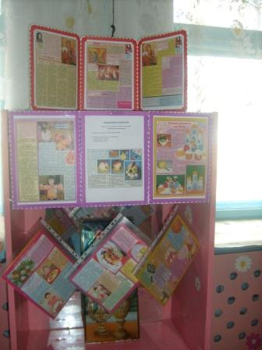
Основной этап
Работа с родителями: информирование о теме, целях, задачах , актуальности проекта; предоставление консультативного материала для проведения бесед с детьми; побуждение к совместной деятельности с детьми; рекомендации по организации досуга в семье (окрашивание и украшение яиц, выпечка куличей); консультация: «Как объяснить ребенку, что такое Пасха?»; информационный материал «Окраска пасхальных яиц»; конкурс «Пасхальная поделка»

Slide 7
Основной этап:
Работа с детьми:
Предварительная работа: домашняя работа совместно с родителями: «Как моя семья проводит Пасху»
Понедельник – «Что такое Пасха?»
Цикл бесед: « Что такое Пасха?», «Как в старину люди готовились к празднику Пасхи?», «Почему мы красим яйца?»
Посещение «Русской горницы» – знакомство с традициями Пасхи.
Составление рассказов «Как мы дома празднуем Пасху»

Slide 8
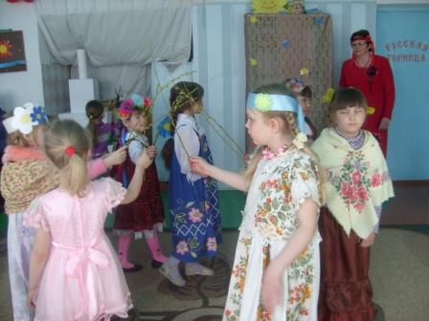
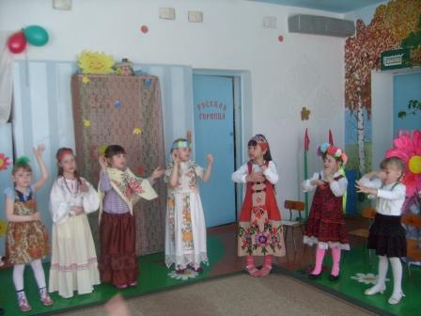
Основной этап
Вторник – «Весну зовем»
Хороводные игры: «Солнышко-ведрышко», «Ты по кругу пойди, себе друга найди», «Гори-гори ясно», «Ой бежит ручьем вода», Верба –вербочка».
Чтение художественной литературы.
Стихи о празднике Пасха.
«Русская горница» – малые фольклорные формы.

Slide 9
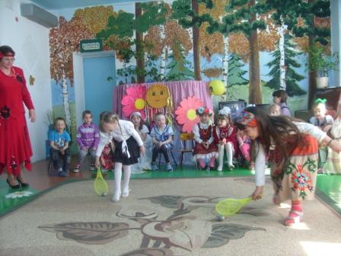
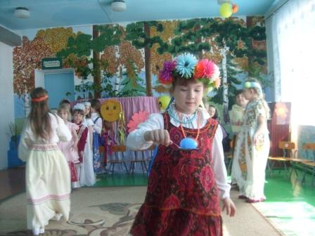
Основной этап
Среда – пасхальные забавы»
Пасхальные игры: «Катание яиц», «Кто найдет больше яиц?», «Эстафета с яйцами», «Чоканье яйцами», «Кручение яиц», «Бег с яйцом», «Катание яйца навстречу».
«Инсценировка «Печем куличи»

Slide 10
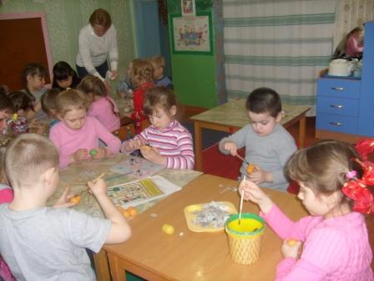
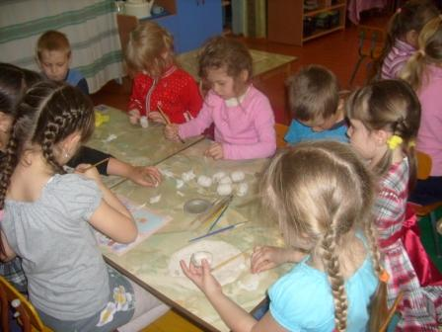
Основной этап
Четверг «Пасхальная ярмарка»
Творческая мастерская: раскрашивание красками гипсовой заготовки на тему «Украшаем пасхальные яйца».
Подготовка яиц из папье-маше.
Лепка из глины «Яички к празднику».
Выставка рисунков и поделок детей.

Slide 11
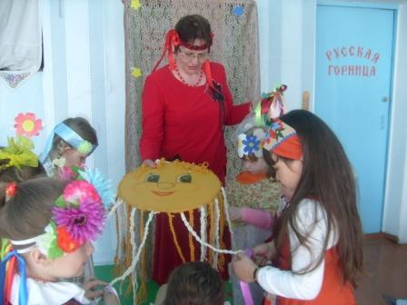
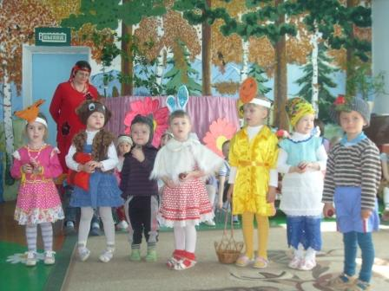
Заключительный этап
Пятница «На Пасху и солнышко играет»
Утренник «На Пасху и солнышко играет
День открытых дверей для детей не посещающих ДОУ.
Подведение итогов конкурса «Пасхальная поделка»

Slide 12
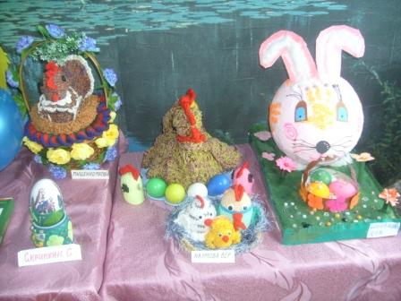
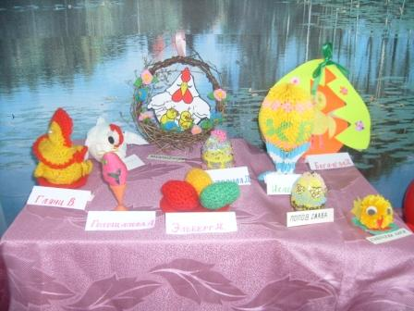
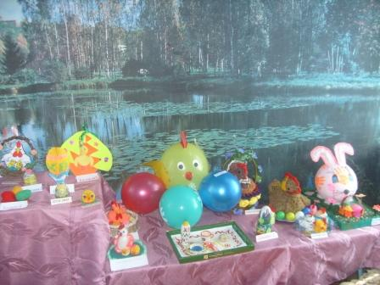
«Пасхальная поделка»

Slide 13
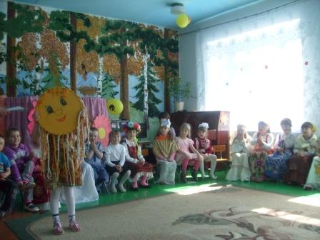
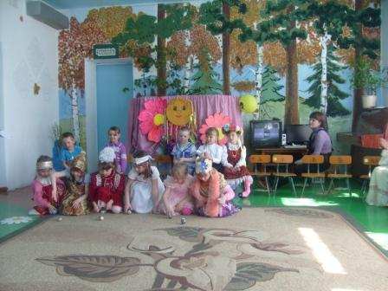
Результат проекта:
Дети познакомились:
1. С праздником Пасхи, обычаями и традициями его проведения в России.
2. С видами и элементами росписи пасхальных яиц.
3.С традиционной Пасхальной кухней.
4. С народными подвижными играми.
5.С пасхальными играми-забавами с яйцами.

Slide 14
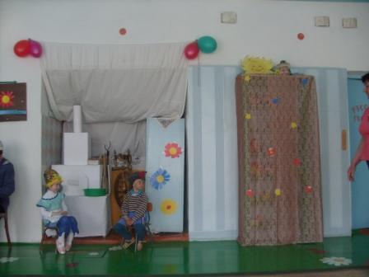
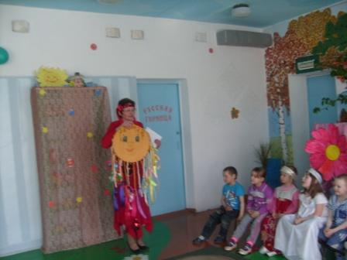
Результат проекта:
1.Оформлены выставки детских рисунков и пасхальных яиц, украшенных детьми.
2. Оформлен фотоальбом, где собраны фотографии, отражающие различные этапы работы над проектом.
3. Организовано чаепитие с куличами.
4. Итоговая презентация проекта.

Slide 15
Этот проект значим для всех его участников:
Дети: получают новые знания, проявления творческой активности в процессе выполнения продуктов деятельности.
Педагоги: продолжение освоения метода проектирования – метод организации насыщенной детской деятельности, который дает возможность расширять образовательное пространство, придать ему новые формы. Эффективно развивать творческое и познавательное мышление дошкольников.
Родители: получают новые знания по теме проекта, расширение возможности сотрудничества со своими детьми, применяя полученные знания, закрепляя их совместно с детьми в ходе выполнения предложенных педагогом заданий.

